Slide 1
데스크탑 기반 애플리케이션 제작 프로젝트
김기성

Slide 2
제작 목표
폭탄 터트리기를 확장시켜 원하는 만큼 폭탄을 설정할 수 있게 만들었습니다.
또한 무한모드를 통해 모든 폭탄을 해체하면 다음 단계로 넘어가는 기능을 만들었습니다.

Slide 3
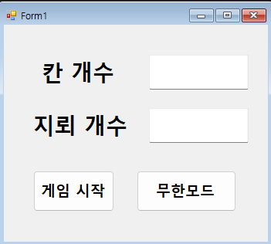

Slide 4
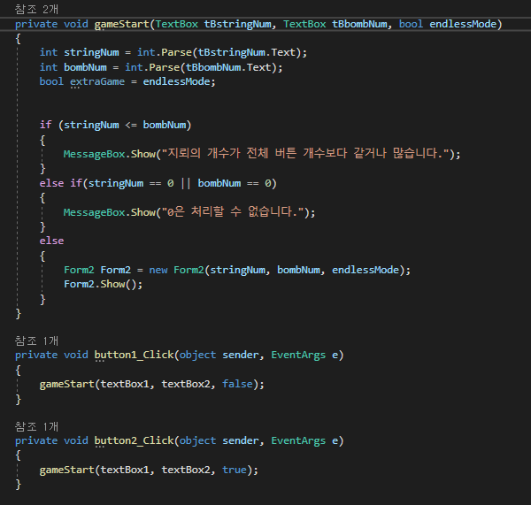

Slide 5
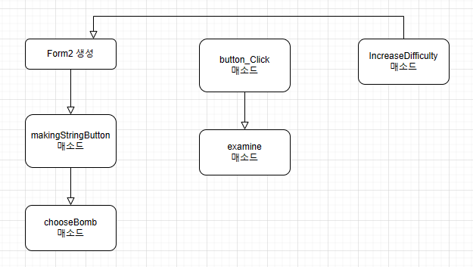
Form2 전체 흐름도

Slide 6
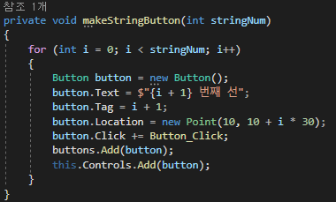

Slide 7
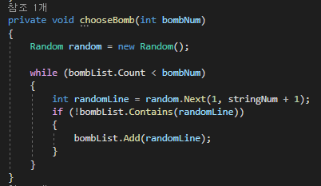
chooseBomb 메소드
전체 선의 개수에서 폭탄의 개수만큼 랜덤으로 숫자를 뽑아 bombList에 넣었습니다.

Slide 8
Form2 전체 흐름도

Slide 9
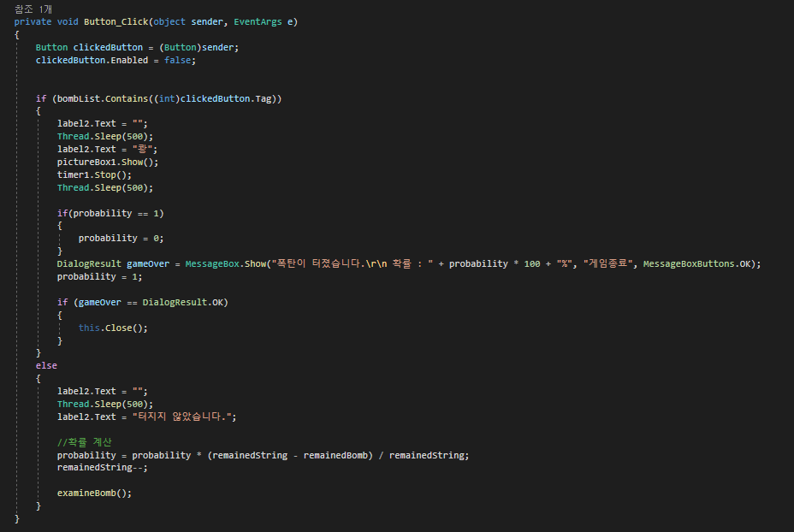

Slide 10
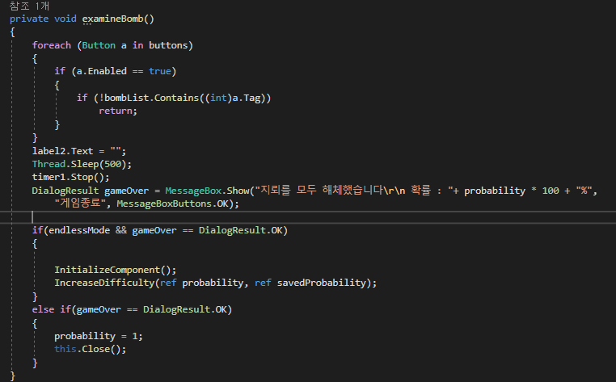

Slide 11
Form2 전체 흐름도
무한모드에서는 게임이 끝날 때마다increaseDifficulty 메소드가 호출

Slide 12
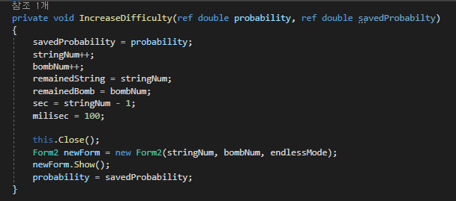
무한모드

